Slide 1
Besonderheiten der FM-Synthese
Markus Bullmann

Slide 2
Gliederung
Winkelmodulation
Phasenmodulation
Frequenzmodulation
Klangspektrum

Slide 3
Winkelmodulation
Änderung des Winkels
Änderung der Phase
Änderung der Frequenz
Phasenmodulation
Frequenzmodulation

Slide 4
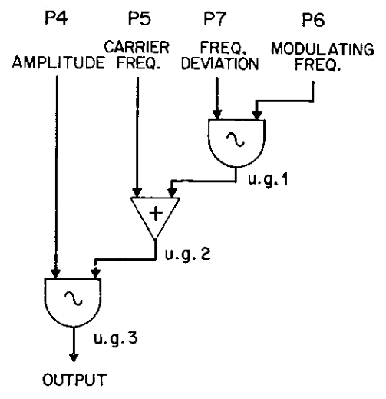

PM oder FM?

Slide 5


Winkelmodulation
Moduliertes Signal:
Momentaner Winkel:
Momentane
Phasenverschiebung

Slide 6


Phasenmodulation
Phasenverschiebung des Trägersignals proportional zu $m(t)$ ändern
$$φ(t)$$

Slide 7


Phasenmodulation
$$φ_{0}+k∙m(t)$$
$$ω_{0}t$$

Slide 8

Frequenzmodulation
Frequenz des Trägersignals proportional zu $m(t)$ ändern
Aber wie? ...

Slide 9


Zeitabhängigkeit
Bisher:
Und jetzt auch noch:
Momentane Frequenz:

Slide 10
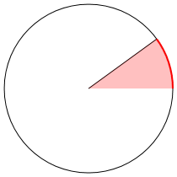
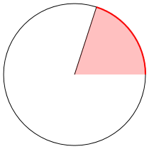
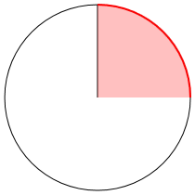
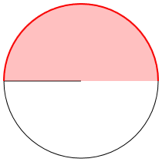
Momentane Frequenz
 | 0.05s | 0.1s
2 Hz
5 Hz

Slide 11
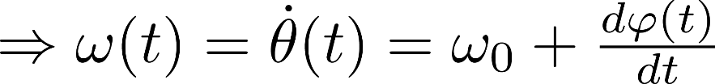
Momentane Frequenz
Beobachtung: Frequenz ist Änderung des Winkels

Slide 12

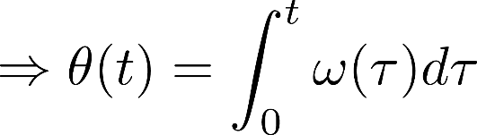

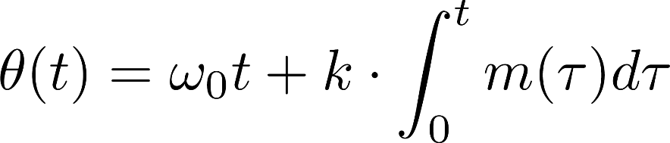
Frequenzmodulation
Wir wissen:
Mit:

Slide 13

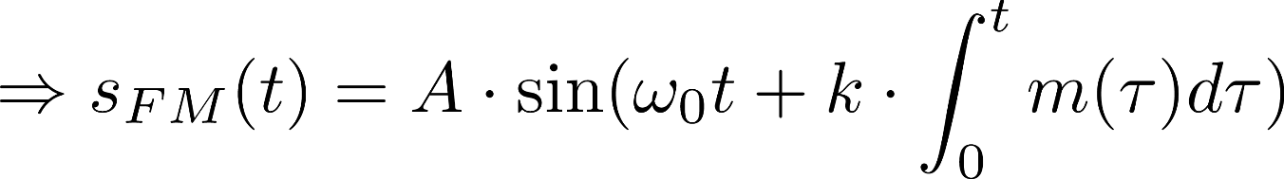
Frequenzmodulation

Slide 14
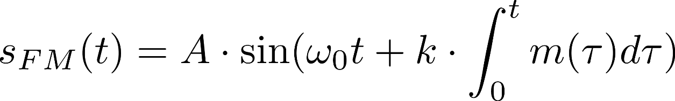
FM & PM

Slide 15


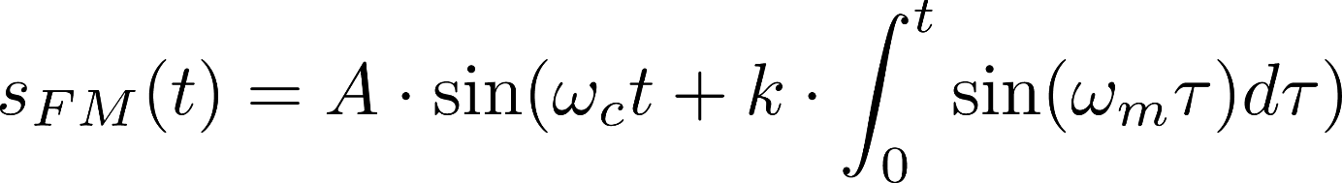
Modulationssignal
Wir nehmen an:

Slide 16
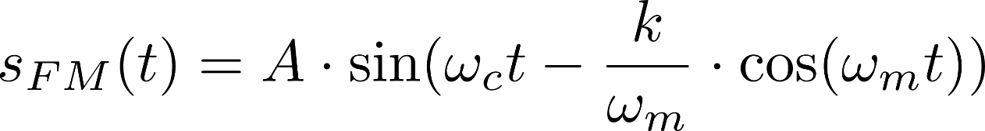

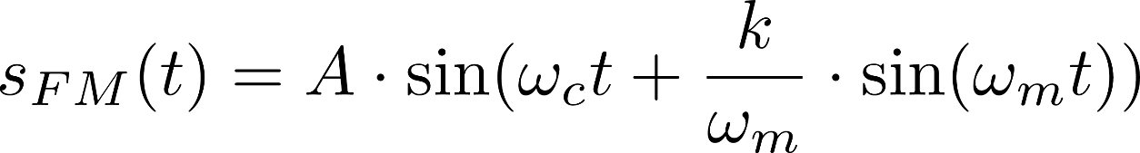

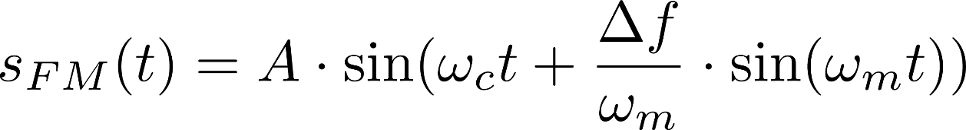

Slide 17

Unsere Herleitung:
Chowning:

Slide 18
Zusammen gefasst
PM und FM sehr ähnlich
FM-Synthese de facto gleich

Slide 19
klangspektrum

Slide 20
Klangspektrum
Fourier-Analyse
FFT in MATLAB
Fourier-Reihe bestimmen „per Hand“

Slide 21
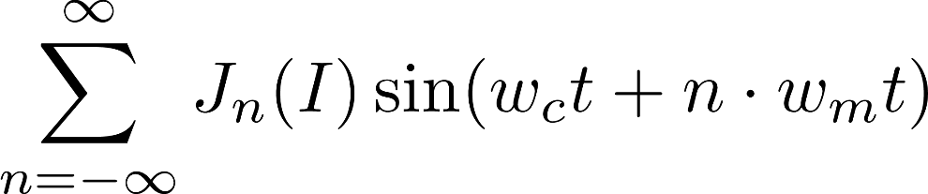
Fourier-Reihe

Slide 22
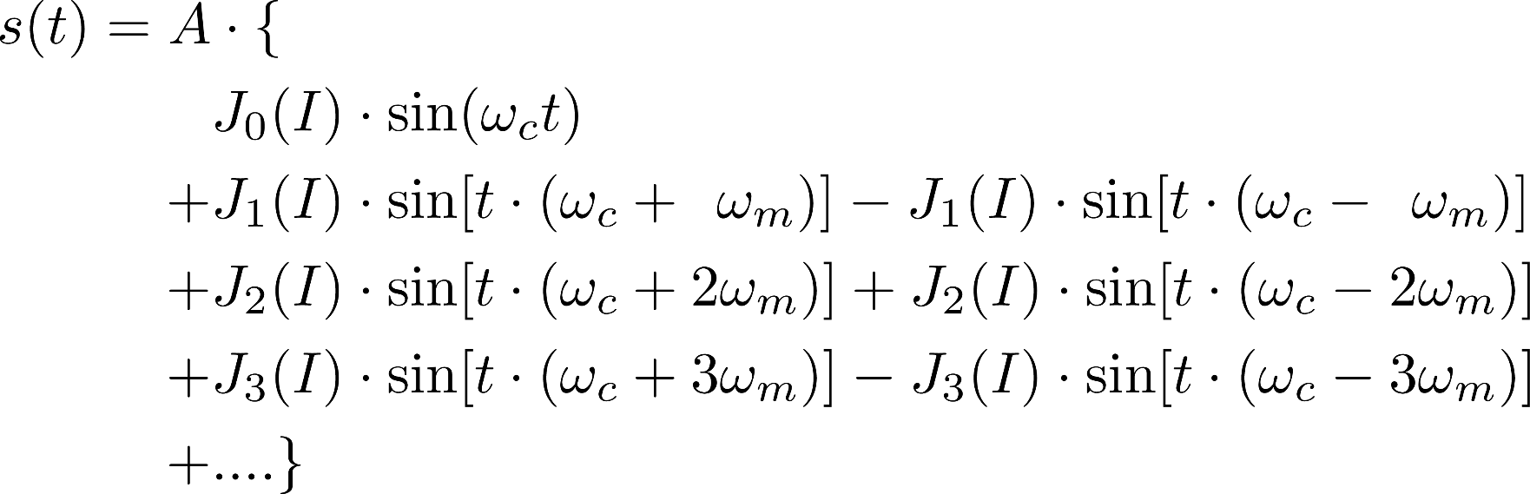
Fourier-Reihe
Trägerschwingung
Oberschwingungen
Unterschwinungen

Slide 23

Fourier-Reihe

Slide 24
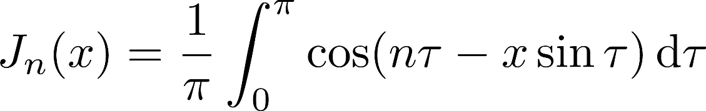
Bessel-Funktionen
Integraldarstellung:

Slide 25
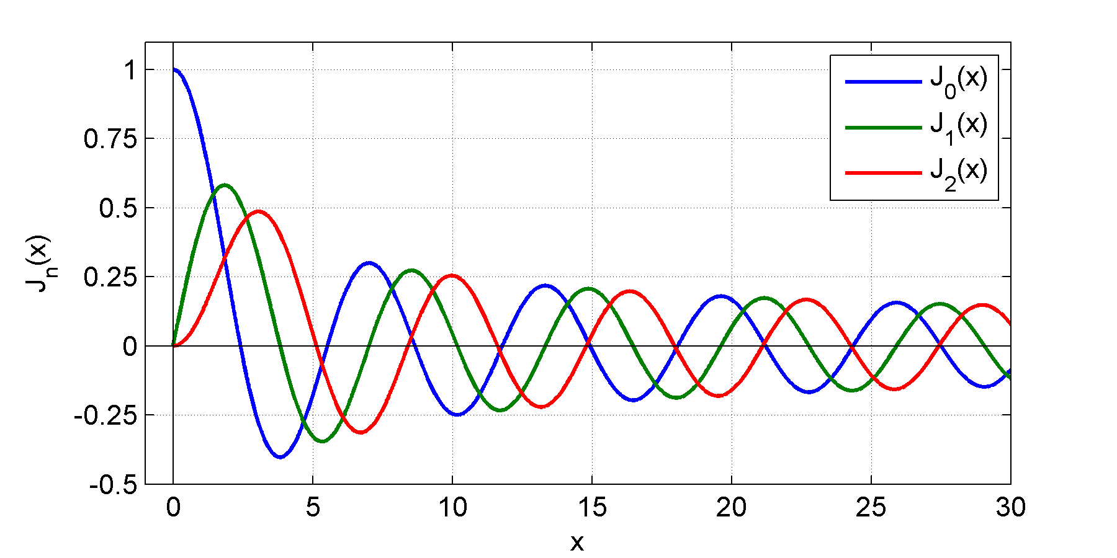
Bessel-Funktionen

Slide 26
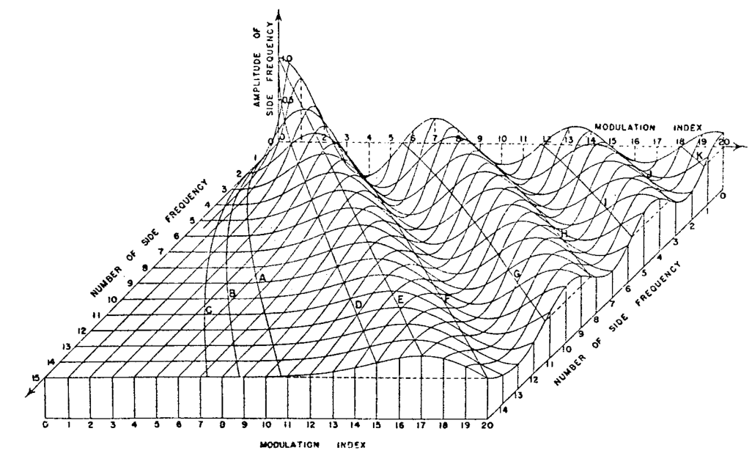
Bessel-Funktionen

Slide 27
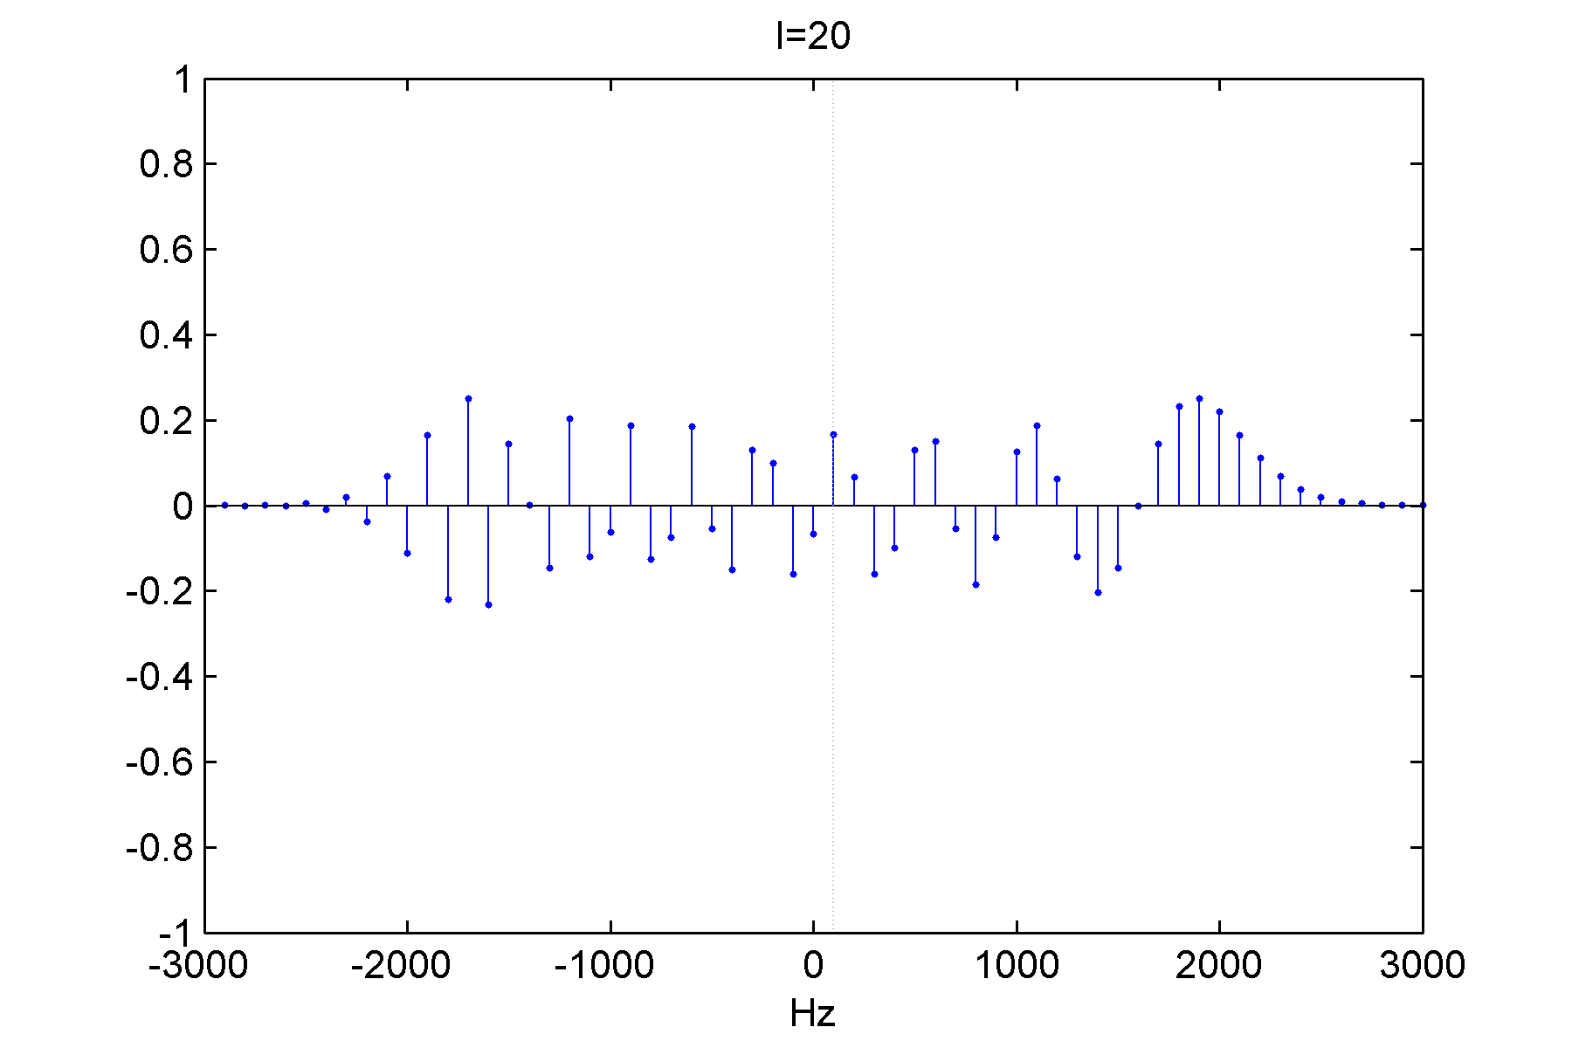
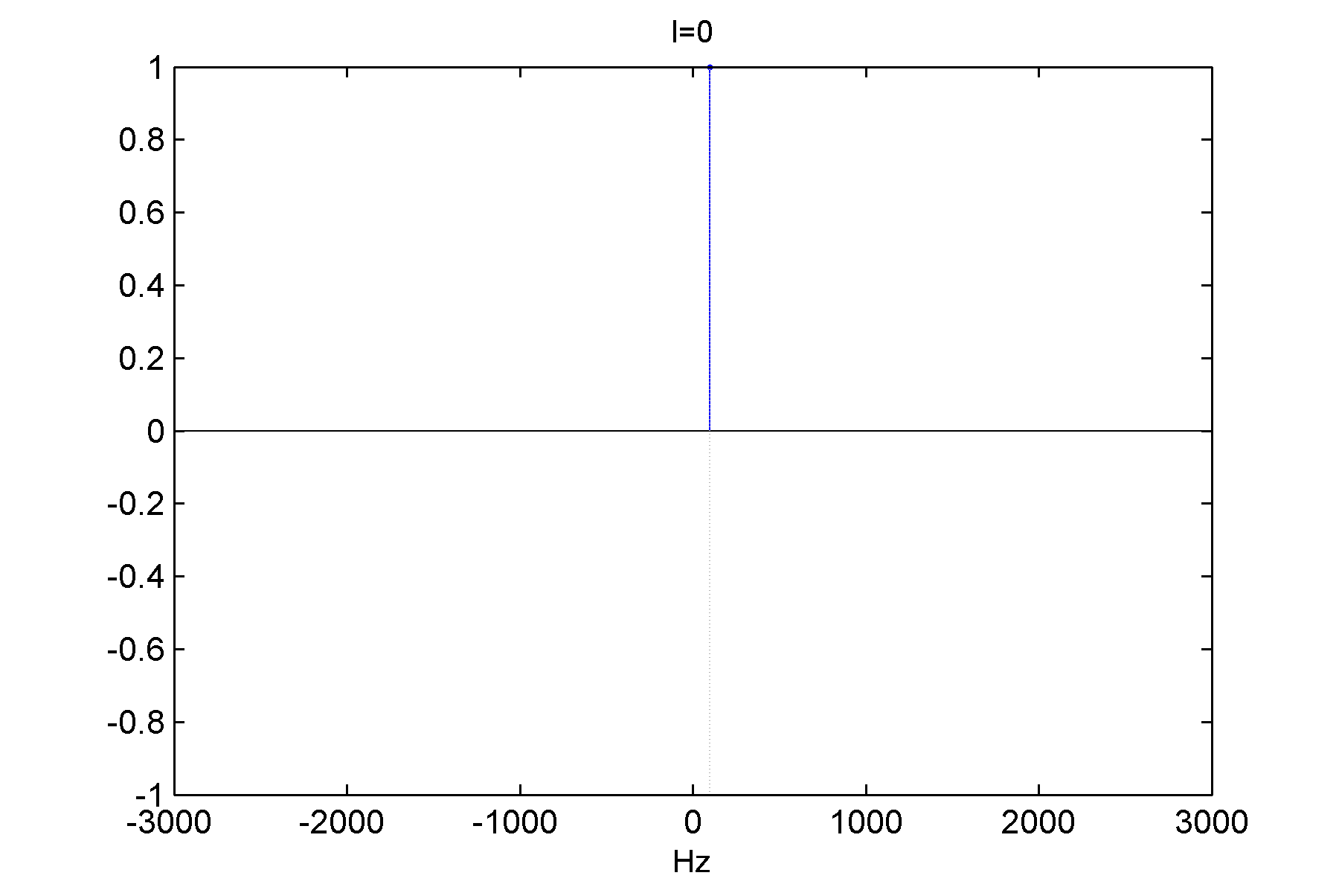
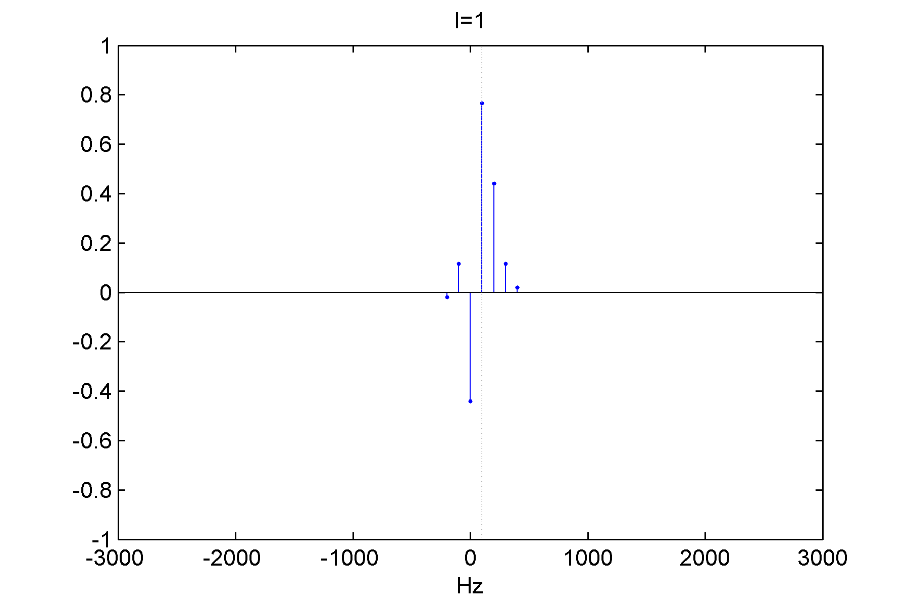
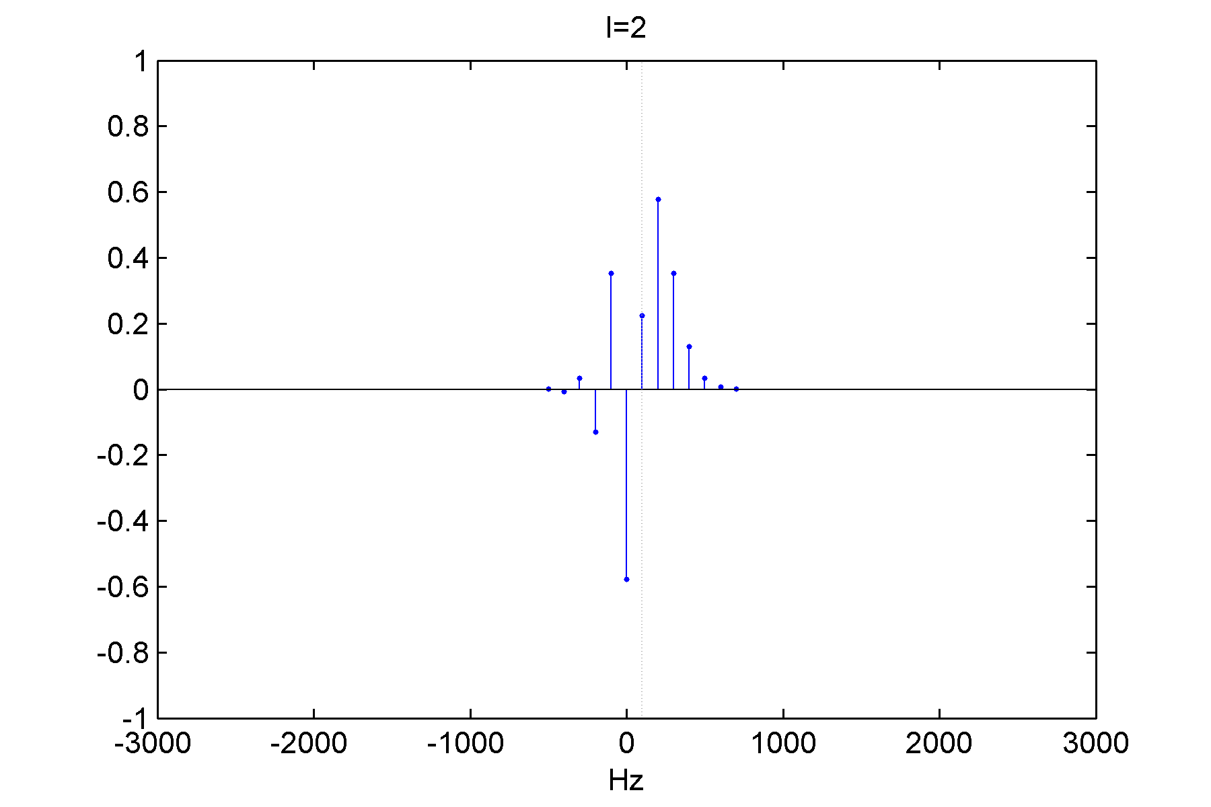
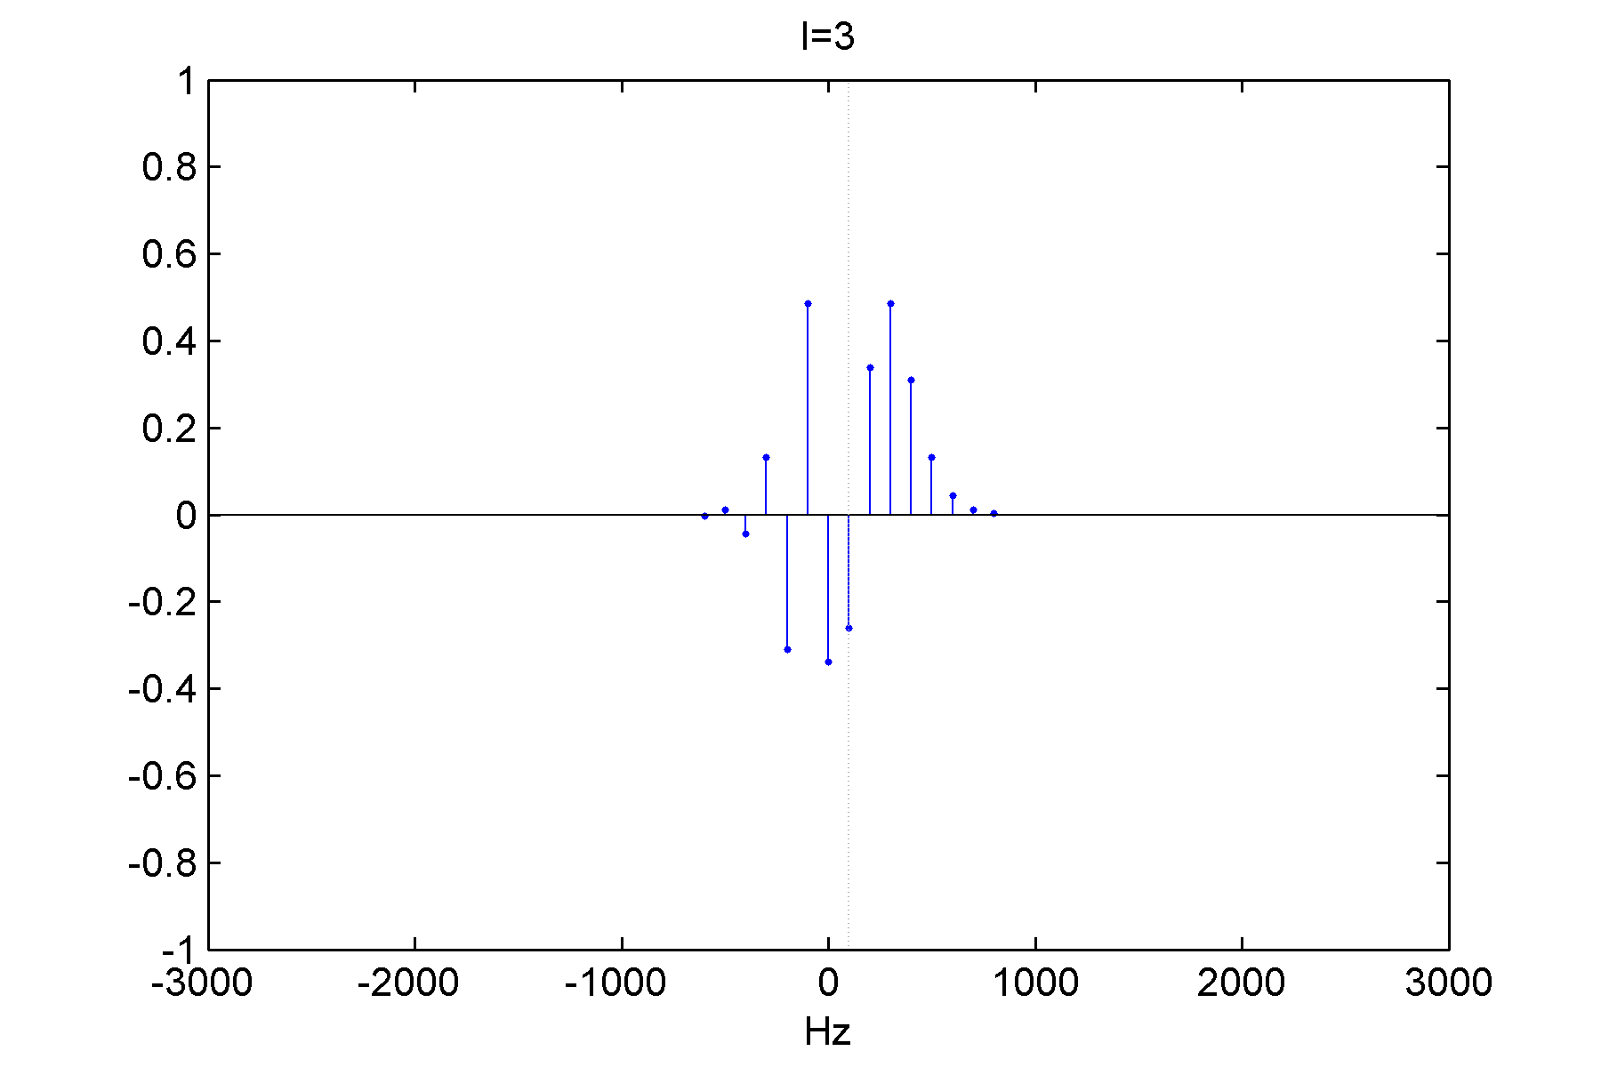
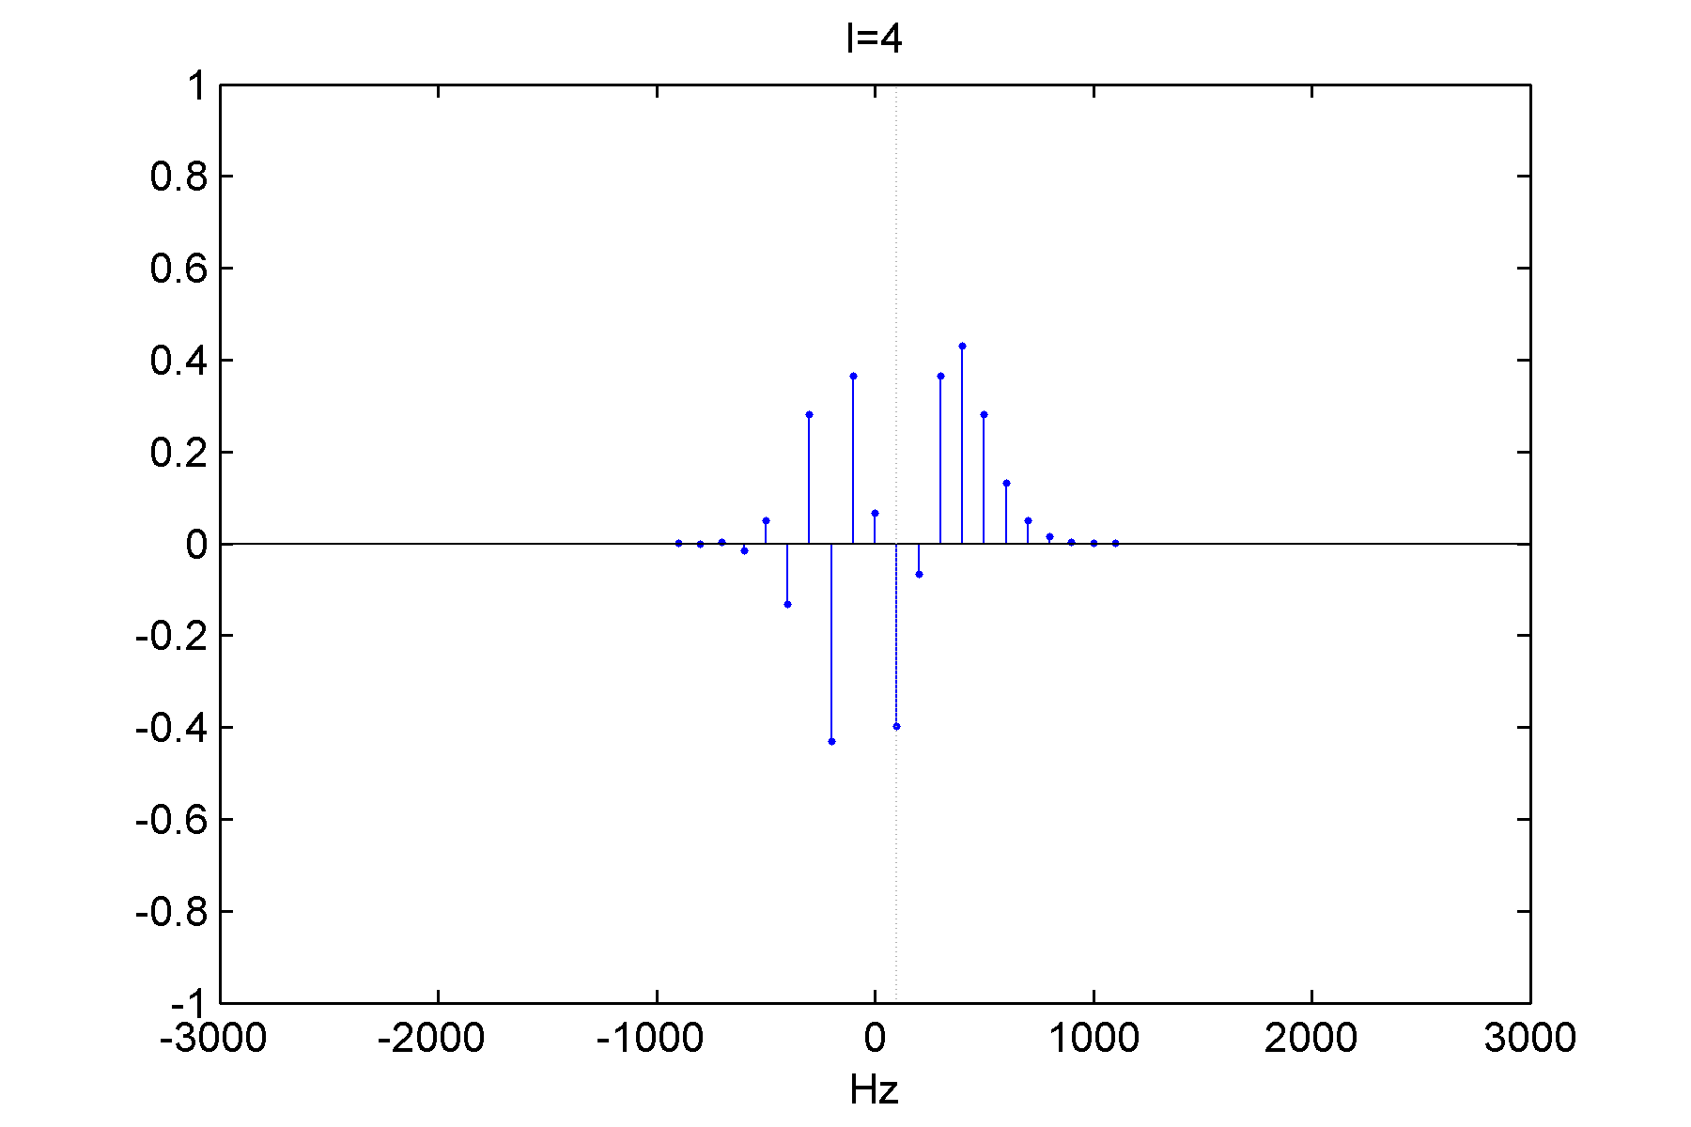

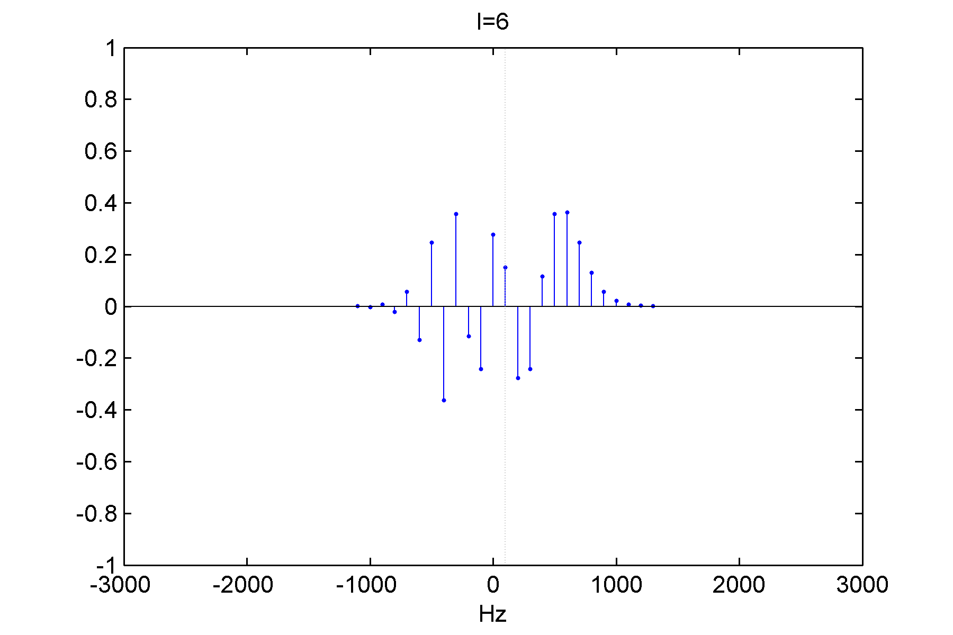
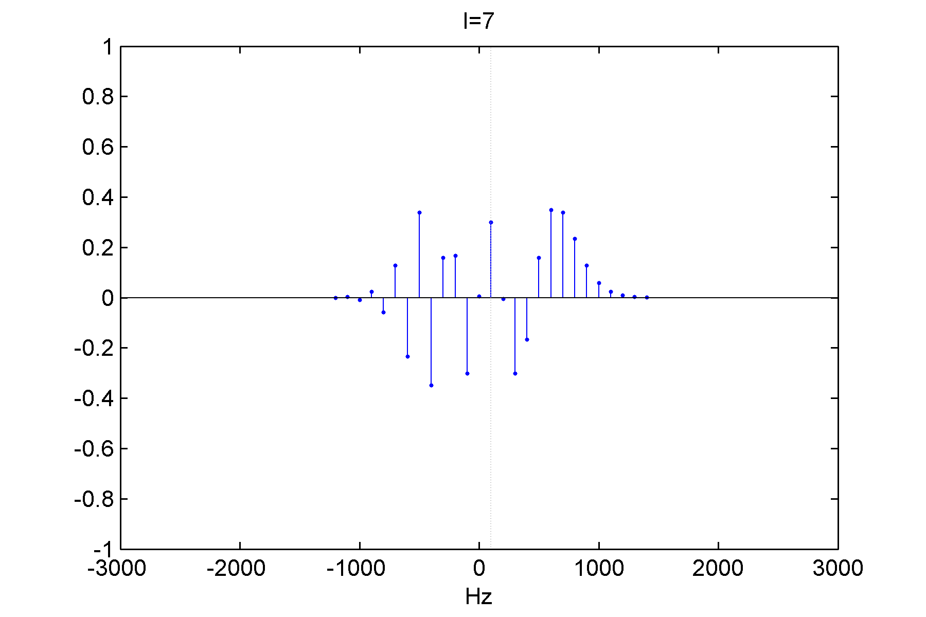
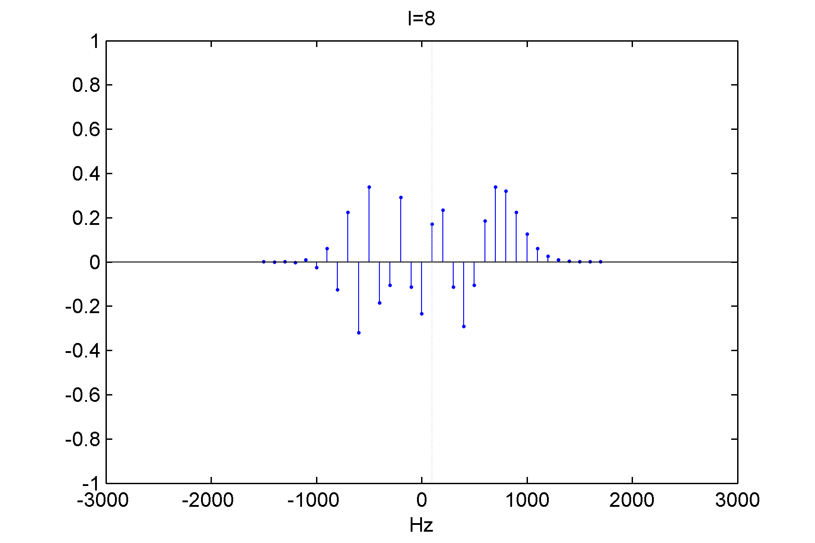
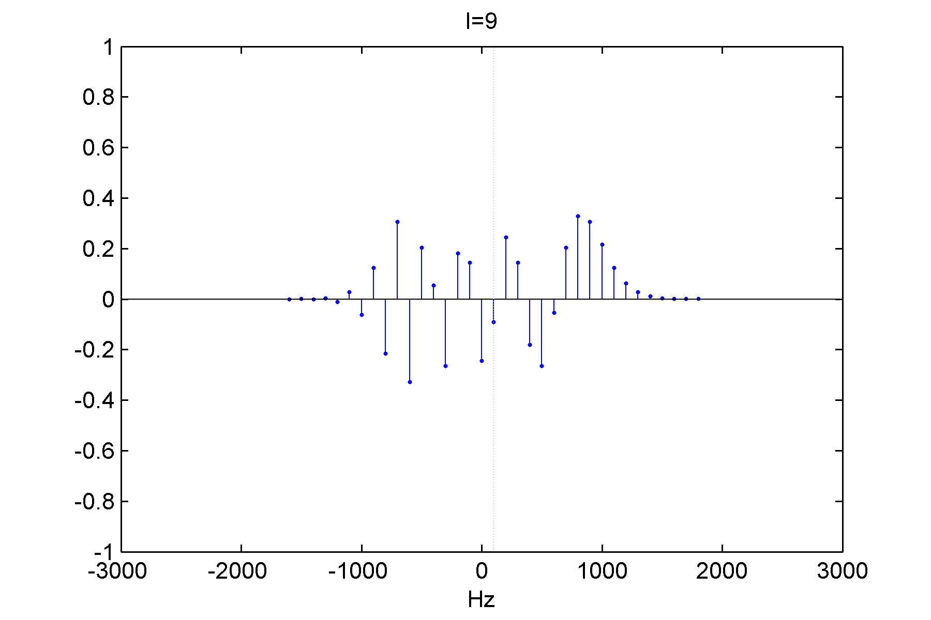
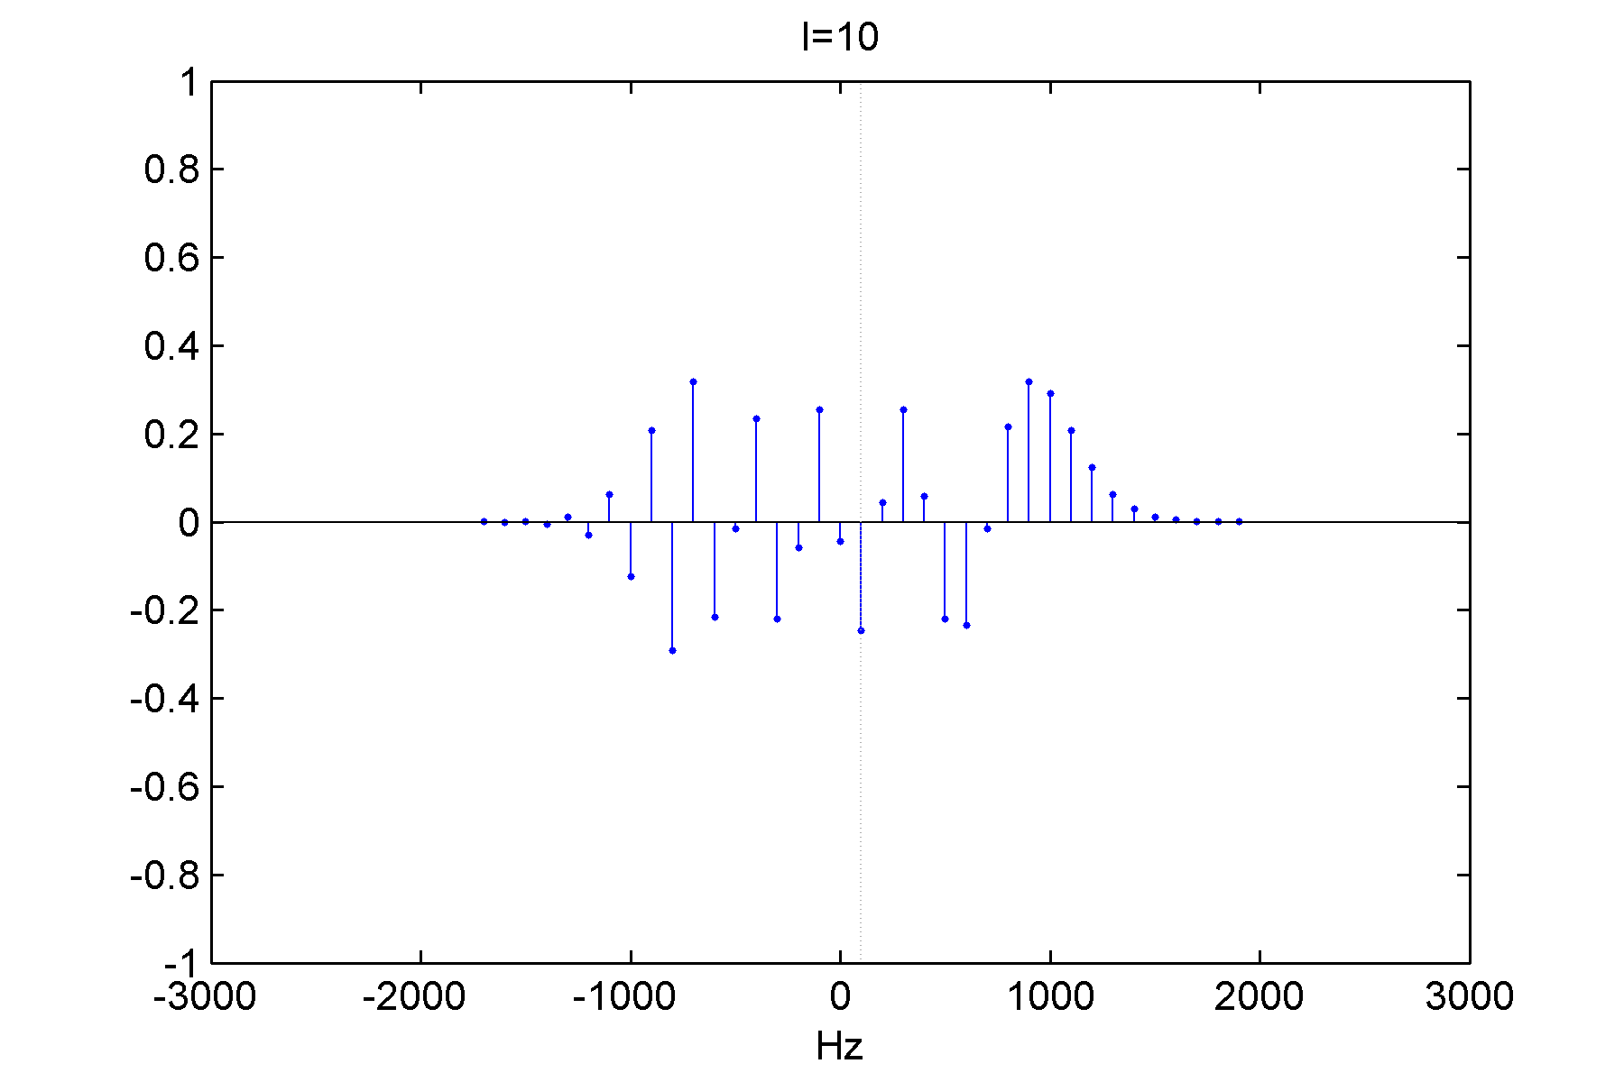
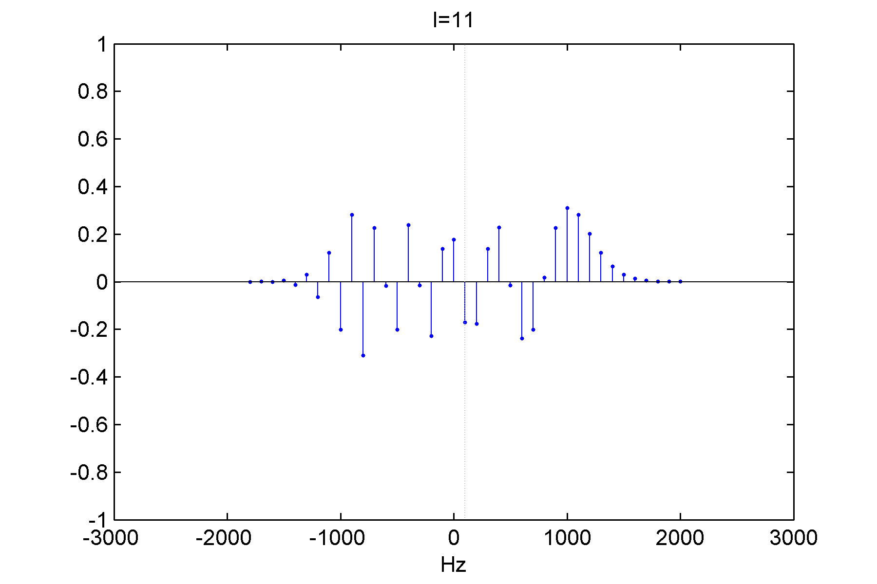

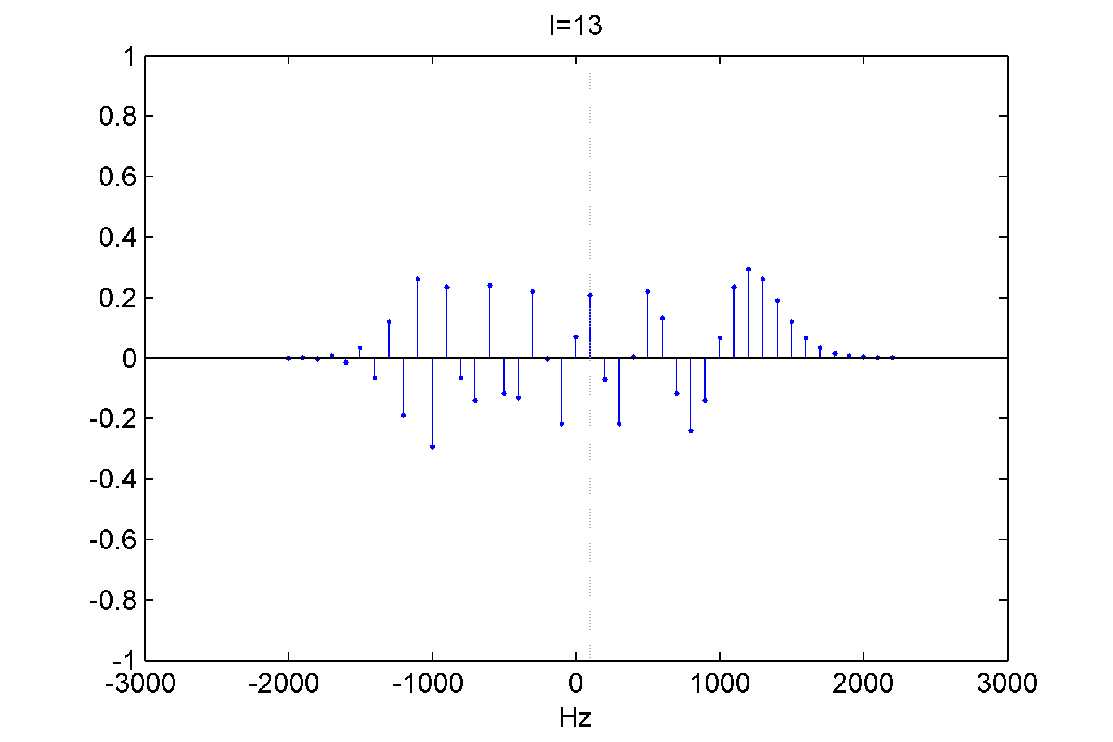
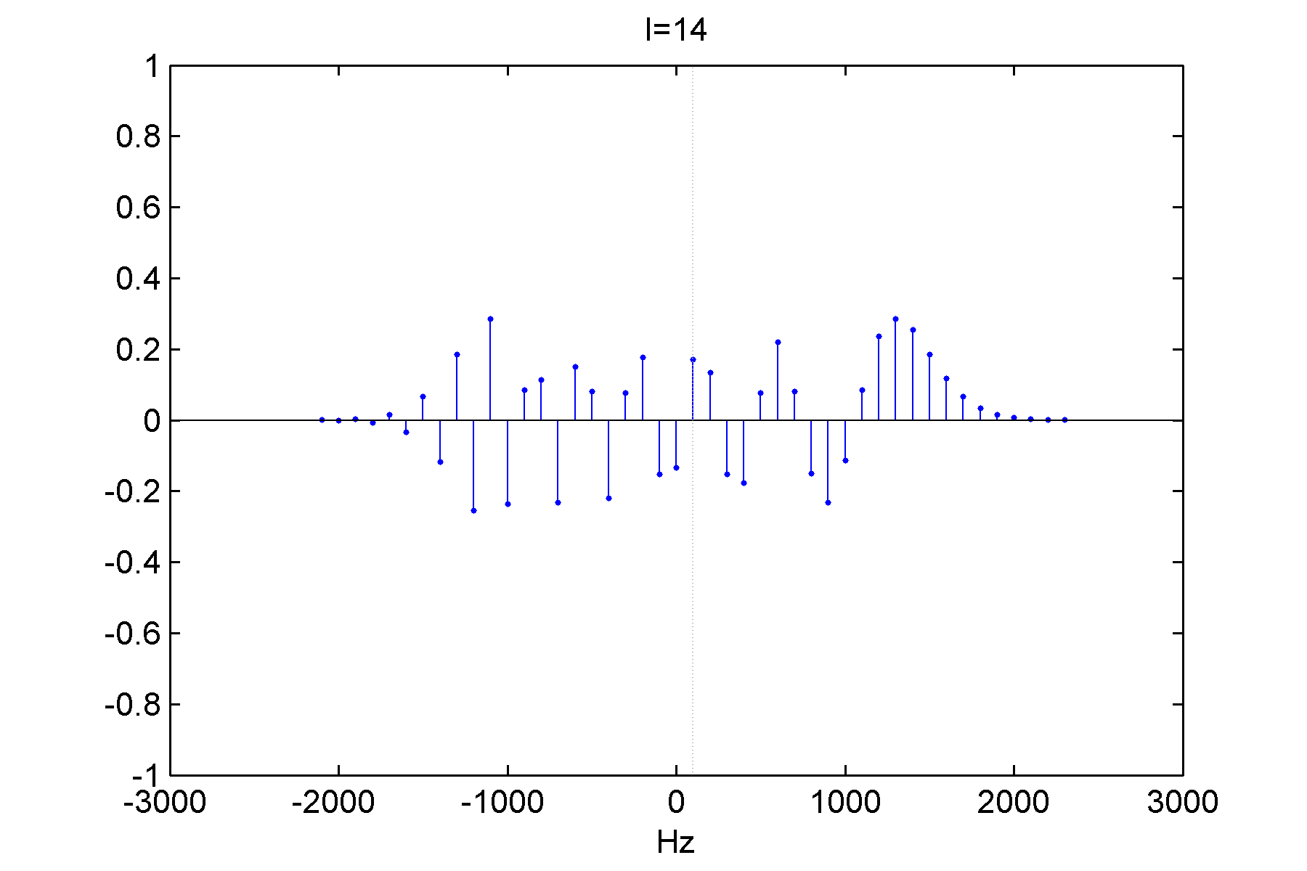
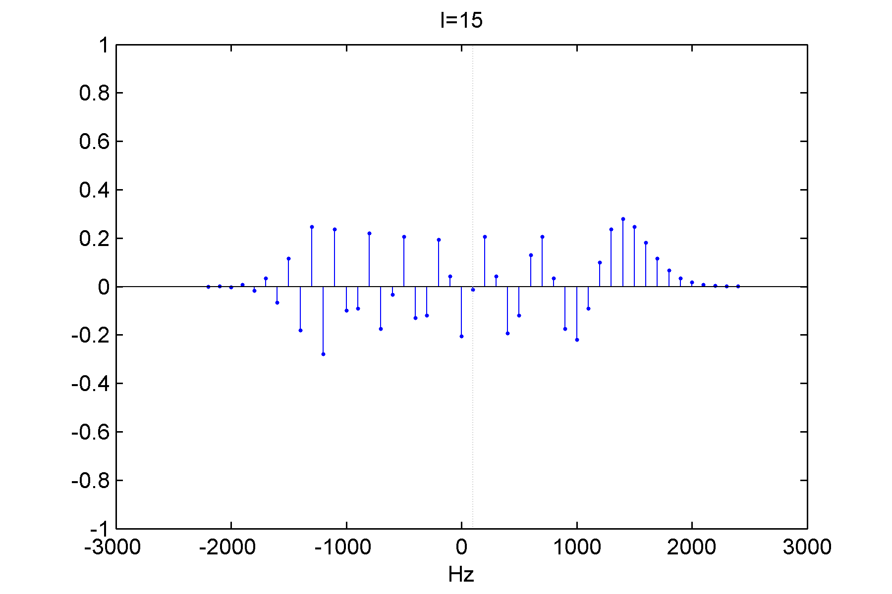
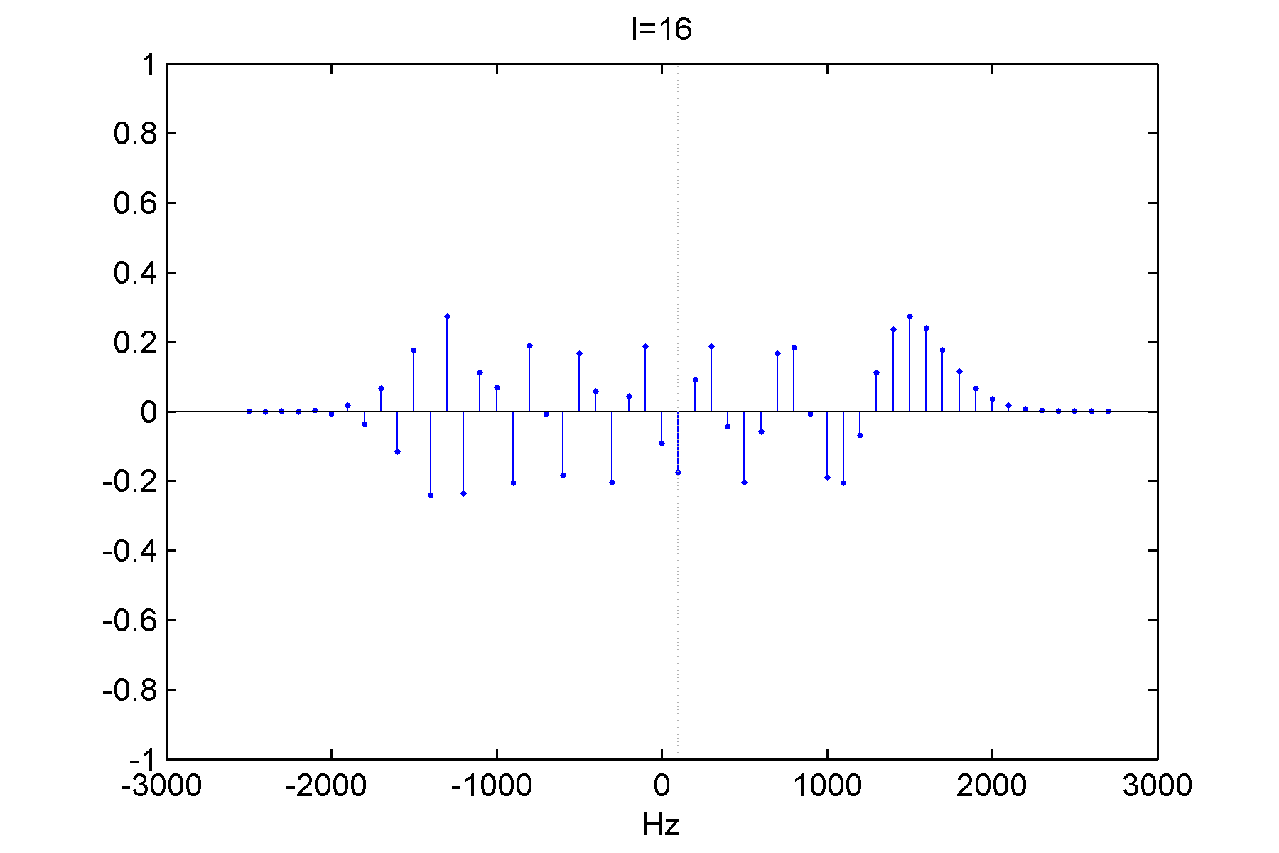
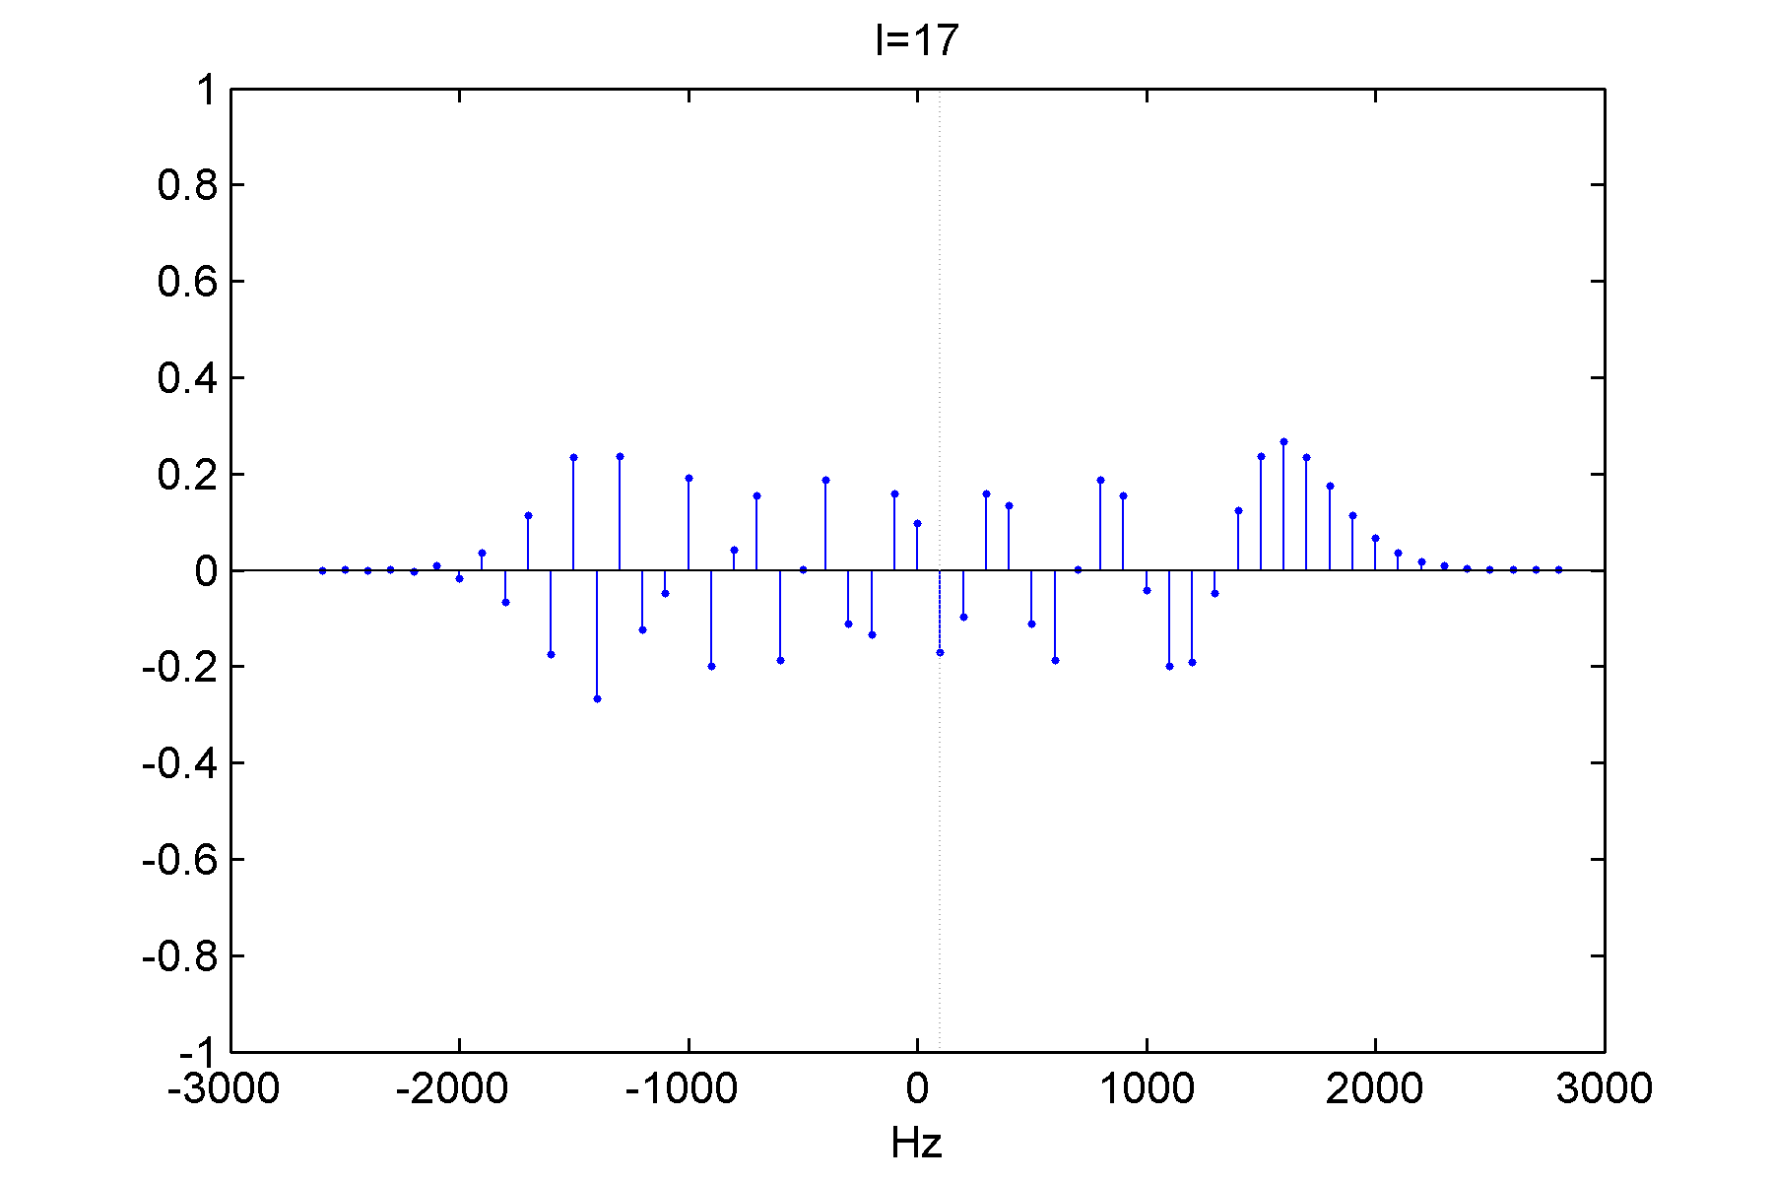
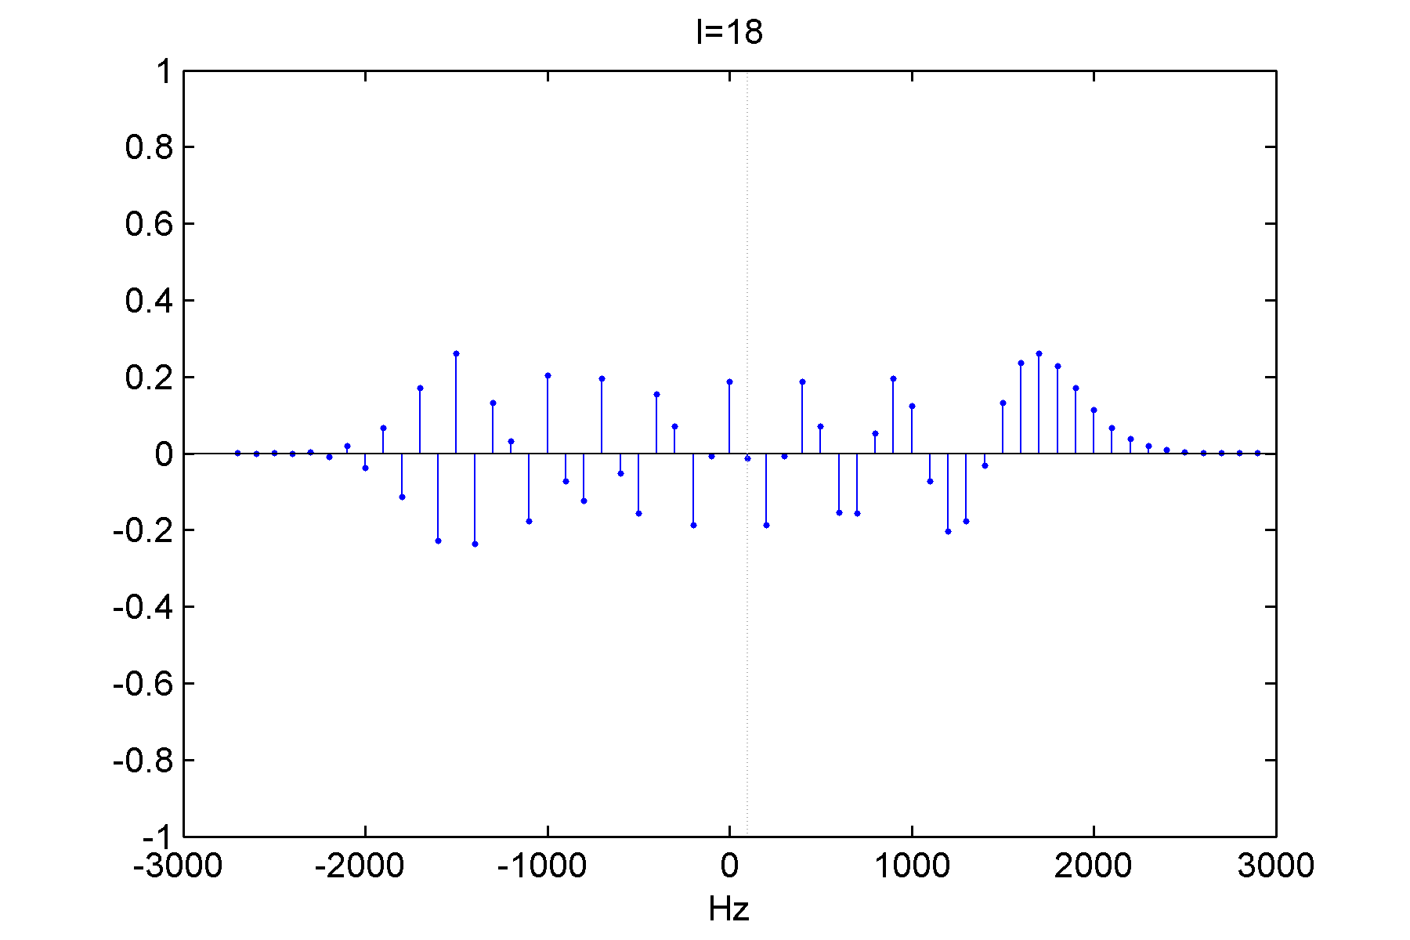
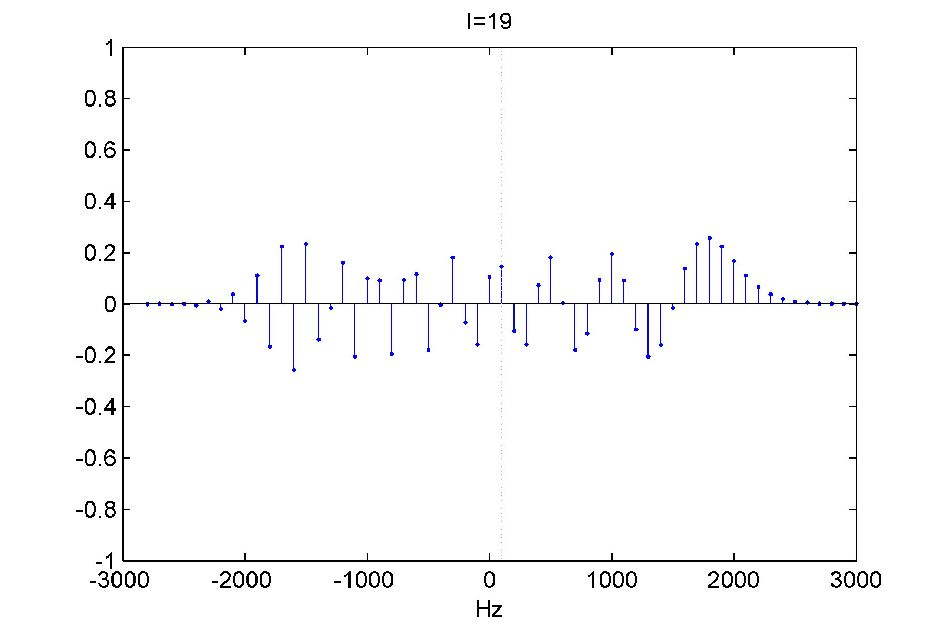

Slide 28
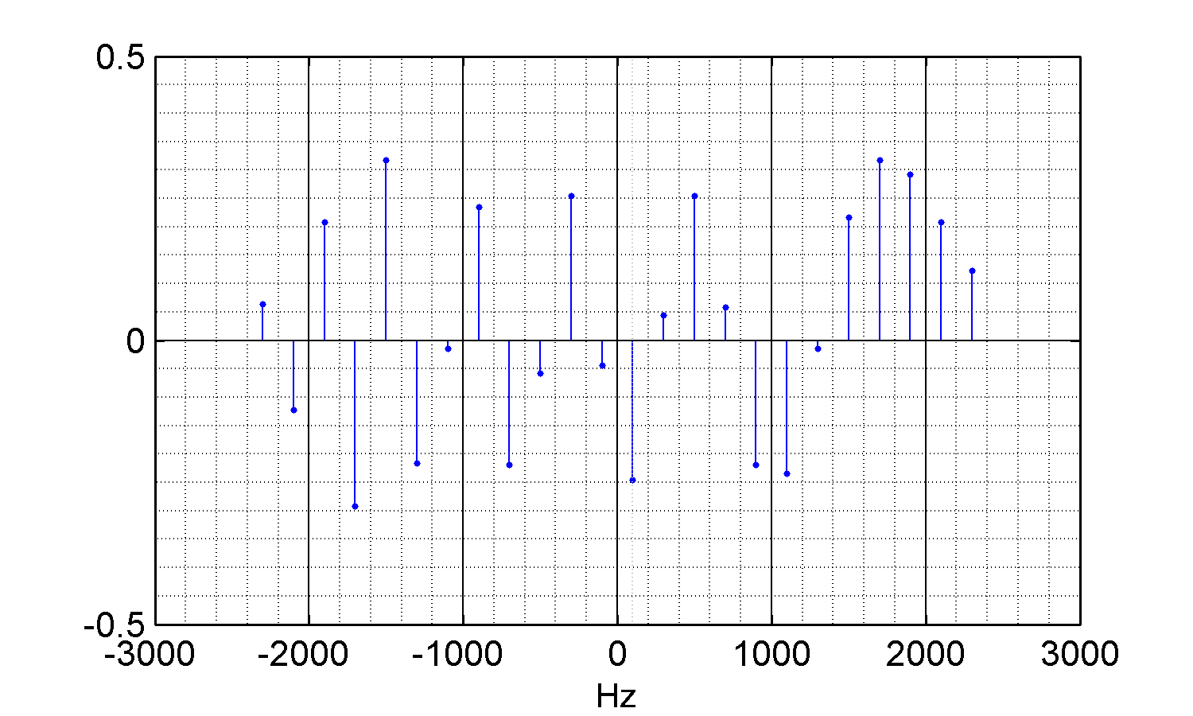
Negative Frequenzen

Slide 29
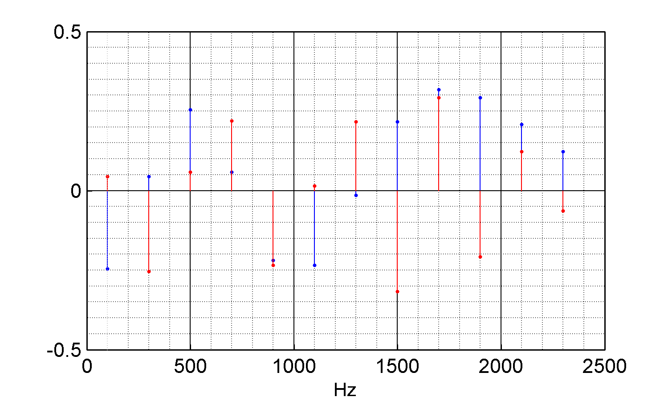
Negative Frequenzen

Slide 30
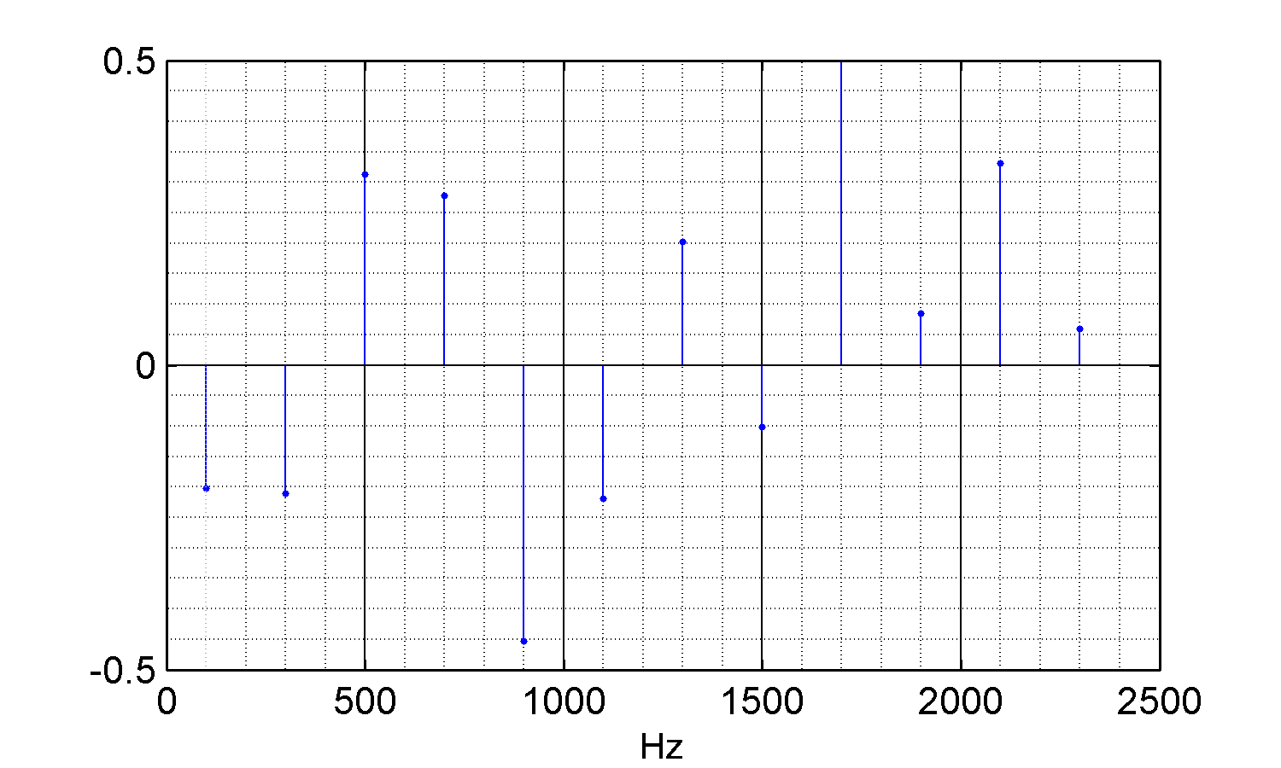
Negative Frequenzen

Slide 31
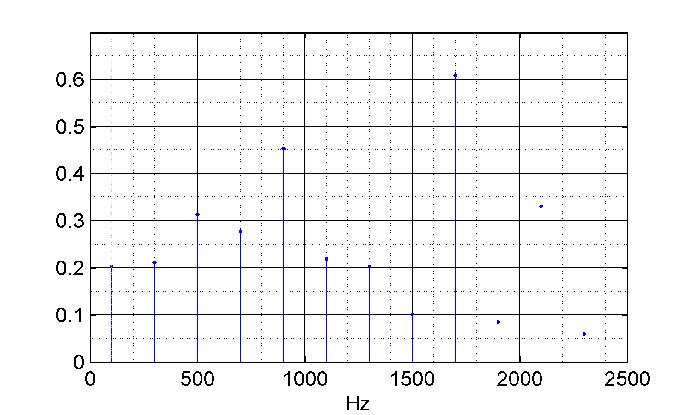
Negative Frequenzen

Slide 32
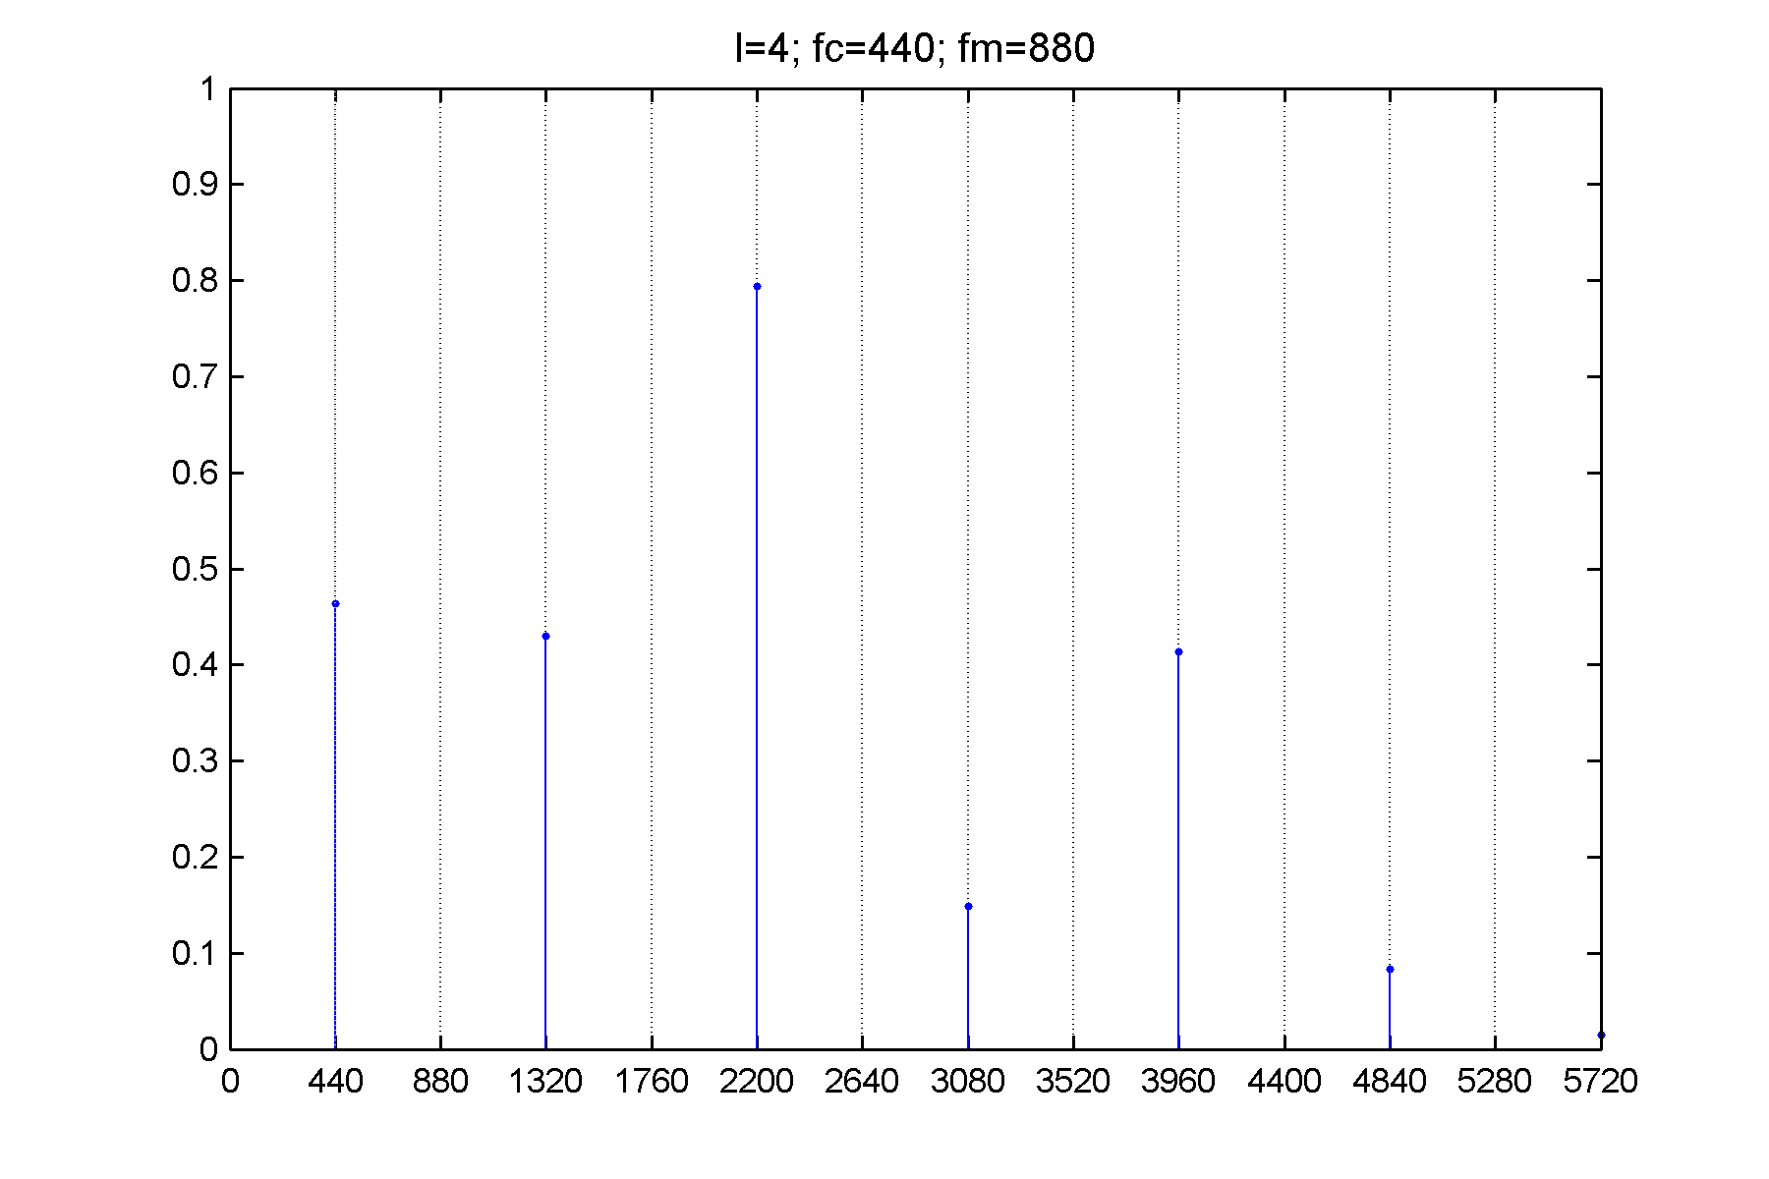
N1=1; N2=2

Slide 33
1-1
Die Trägerfrequenz ist immer die N1−te Harmonische.

Slide 34
4-1
Die Trägerfrequenz ist immer die N1−te Harmonische.

Slide 35
xxx
Für N2 = 1 enthält das Spektrum alle Harmonischen und der Grundton entspricht der Modulationsfrequenz.

Slide 36
xxx
Wenn N2 gerade ist, enthält das Spektrum nur ungerade Harmonische.

Slide 37
xxx
Ist N2 = 3, fehlt jede dritte Harmonische in der Reihe der Harmonischen

